Slide 1
Základná škola s materskou školou
Školská 418, 976 63 Predajná
Vitajte u nás!
Mgr. Vaníková Michaela
riaditeľka školy
www.zspredajna.edupage.org
048/619 21 35

Slide 2
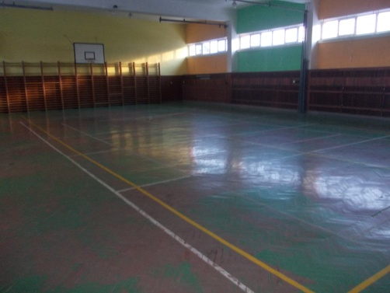
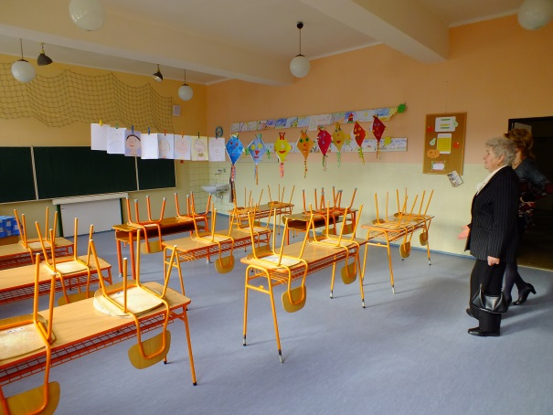
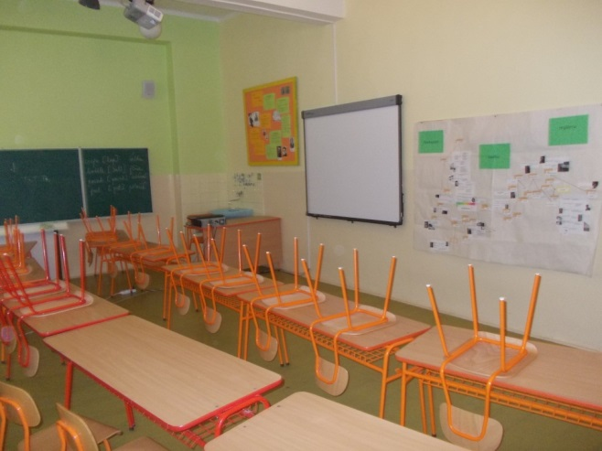
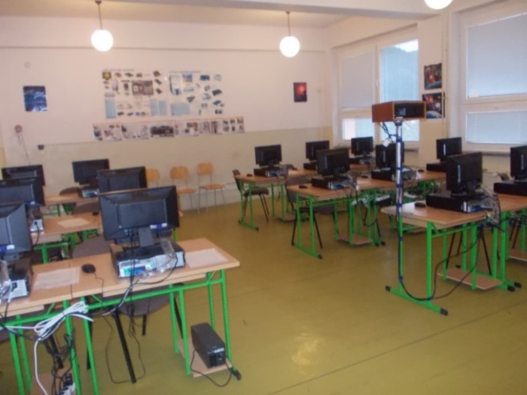
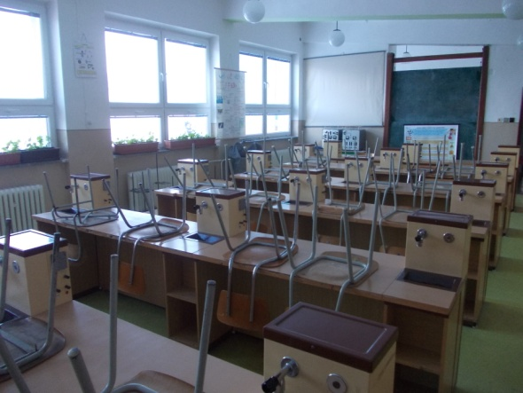
Vzdelávame sa
vo vybavených učebniach
kmeňové učebne
učebňa
s interaktívnou tabuľou
telocvičňa
špeciálna učebňa
počítačová učebňa
jazyková učebňa

Slide 3
Ciele školy
Od 30. 06. 2014 žiaci každého ročníka dokážu odprezentovať ročníkovú prácu na danú tému z regionálnej výchovy.
Od 30.06. 2013 si dokážu žiaci zorganizovať a zrealizovať triednu akadémiu, na ktorej rodičom predvedú svoje schopnosti a zručnosti.
Od 30. 06.2013 budú vedieť žiaci deviateho ročníka zorganizovať jednu školskú akciu.
Od 03.09.2012 zapájať žiakov so športovým talentom do športových súťaží.

Slide 4
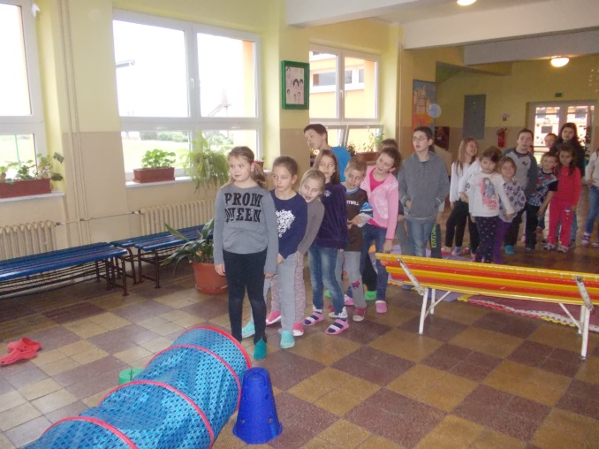
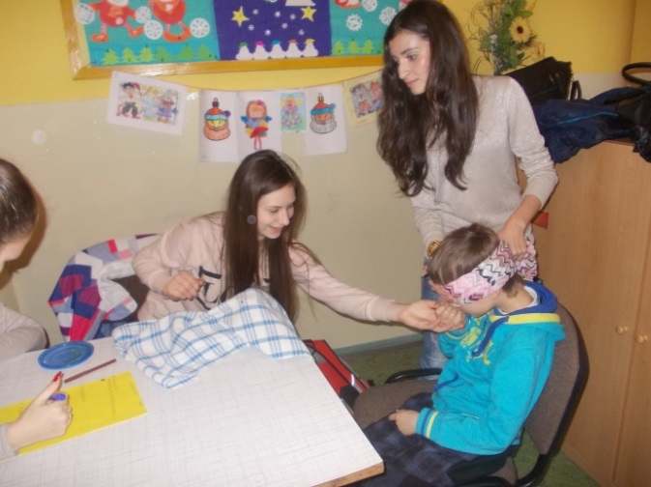
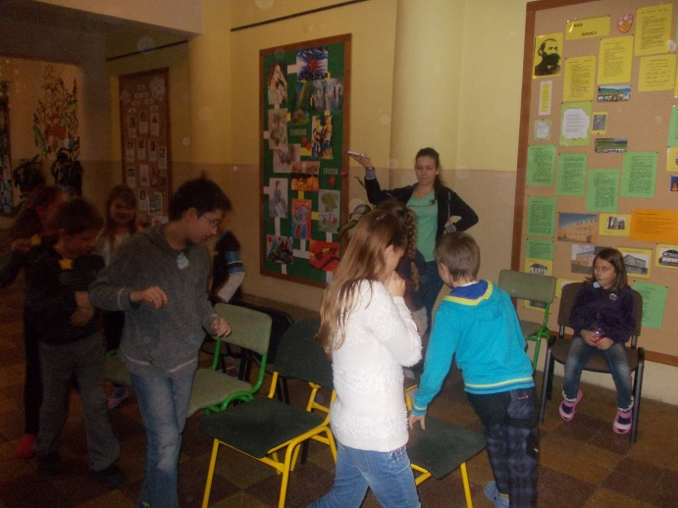
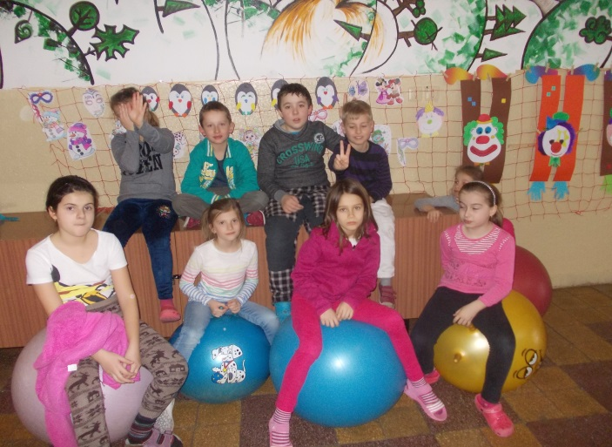
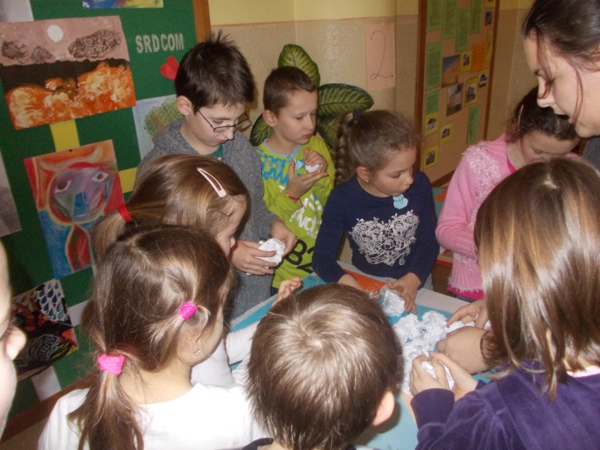
Aktívne oddychujeme
V Školskom klube
Bc. Hrončeková Z.
Skladaná M.

Slide 5
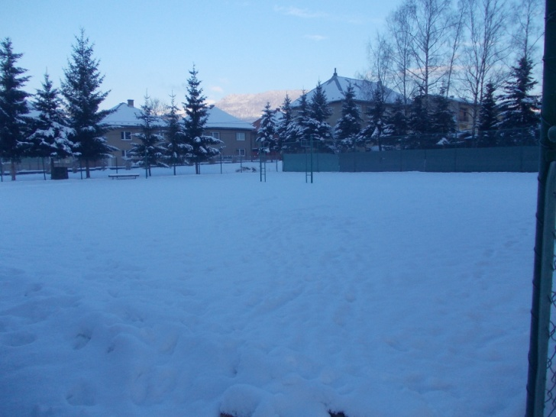
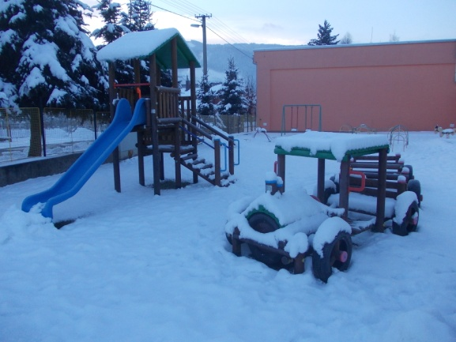
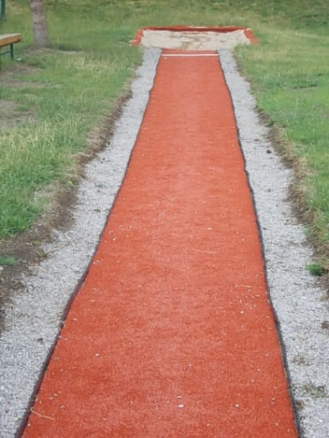
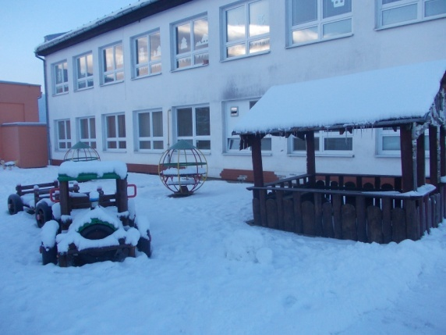
Športujeme a oddychujeme
v areáli
zrekonštruovaná rozbehová dráha
preliezačky a hojdačky
pre najmenších
tenisové kurty

Slide 6
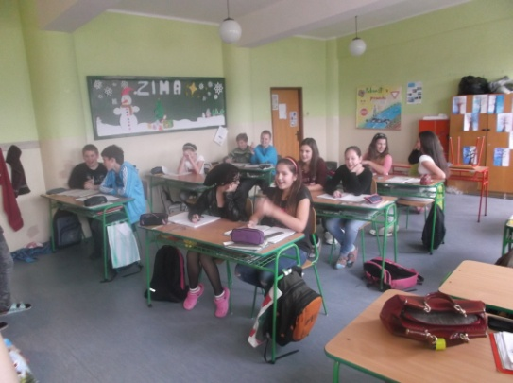
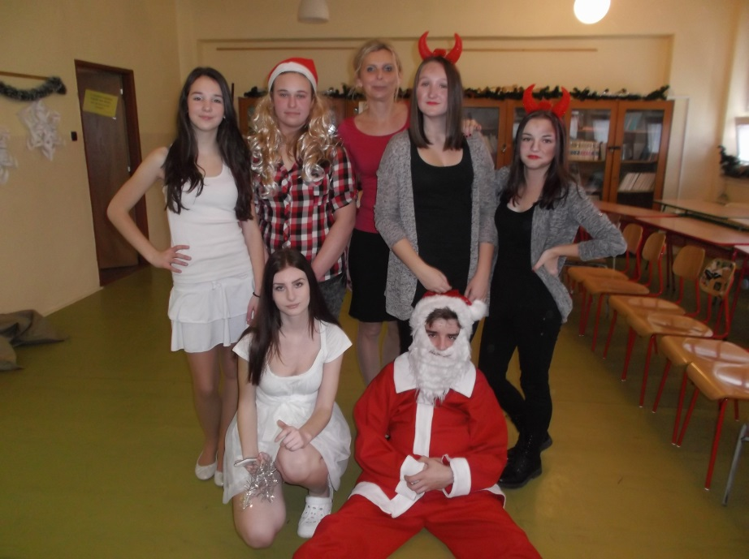
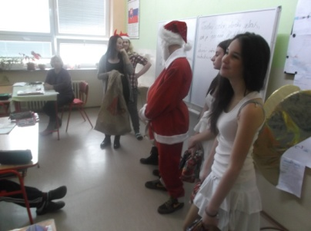
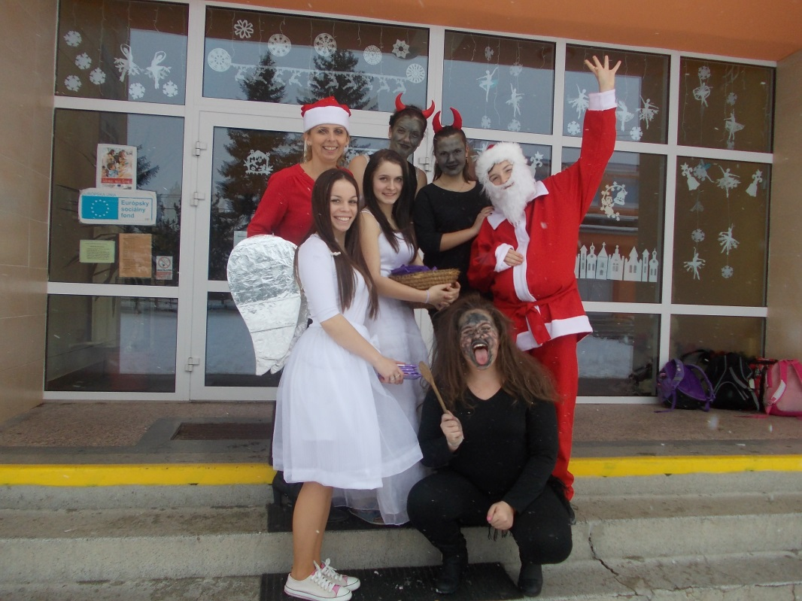
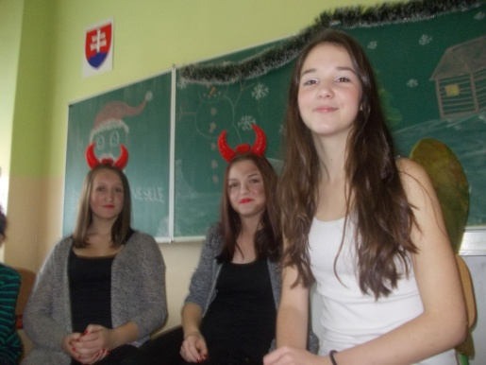
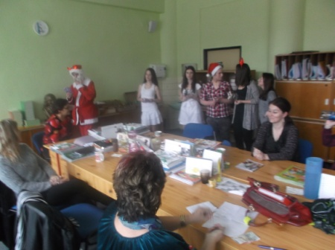
Organizujeme školské akcie
Mikuláš

Slide 7
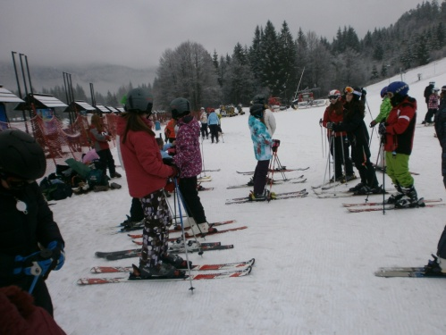
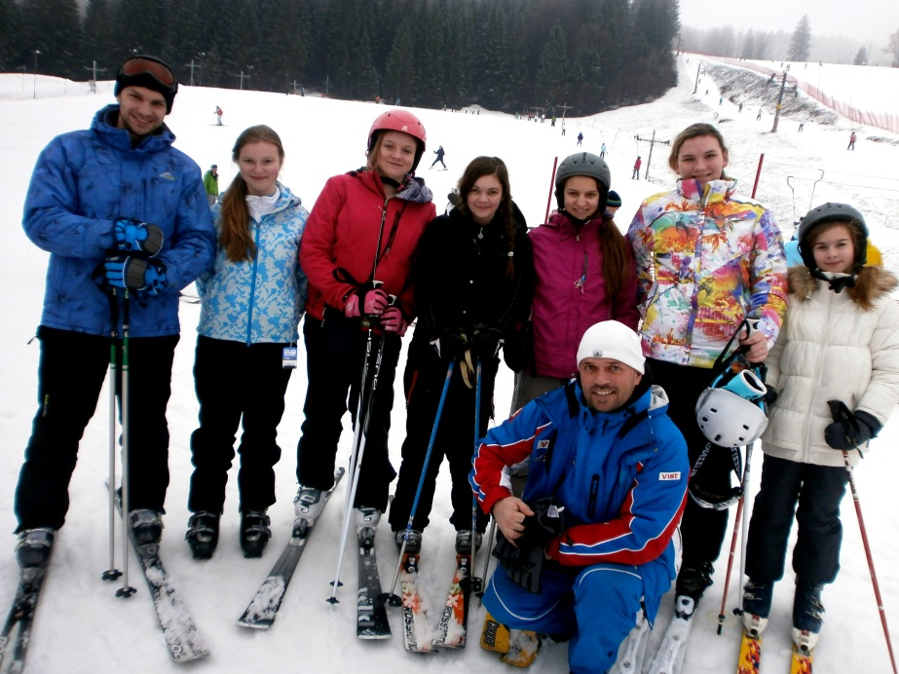
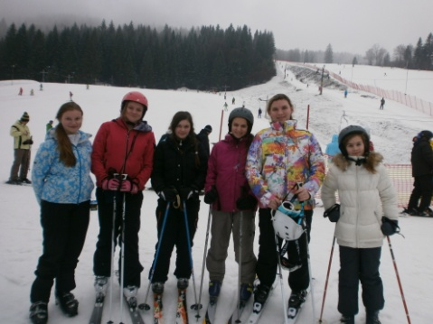
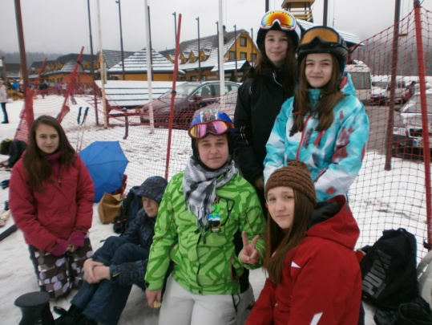
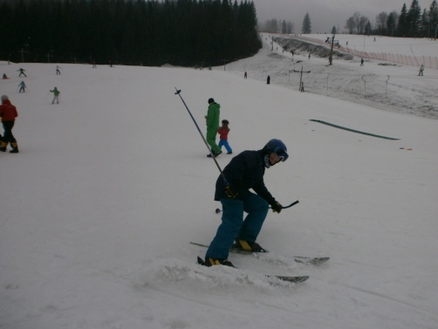
Organizujeme školské akcie
Lyžiarsky kurz

Slide 8
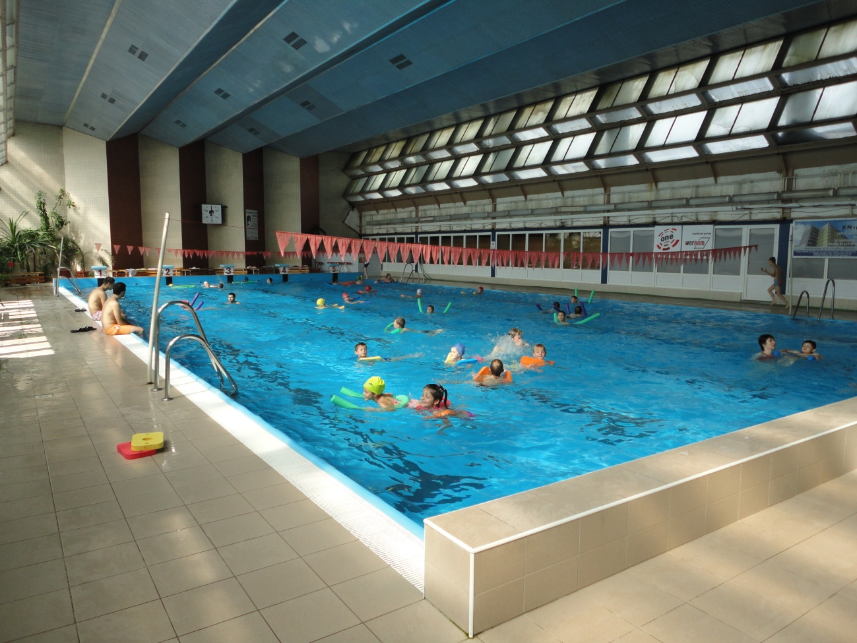
Organizujeme školské akcie
Plavecký kurz
pre žiakov 3. a 4. ročníka
Plaváreň Mazorníkovo
Brezno

Slide 9
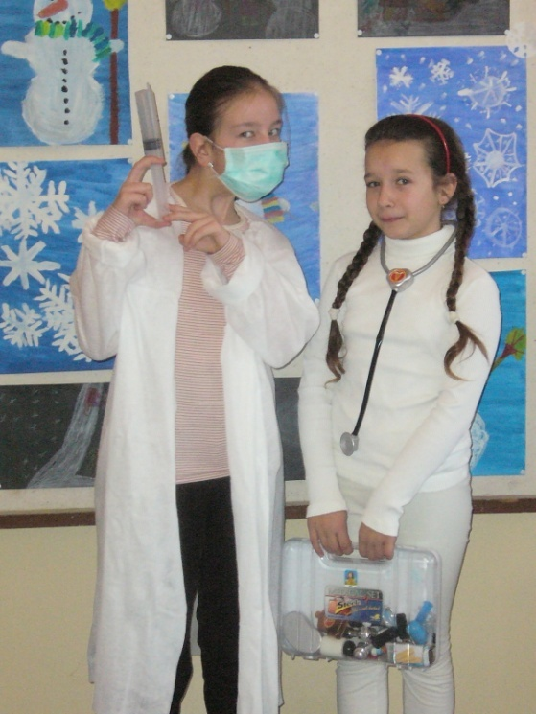
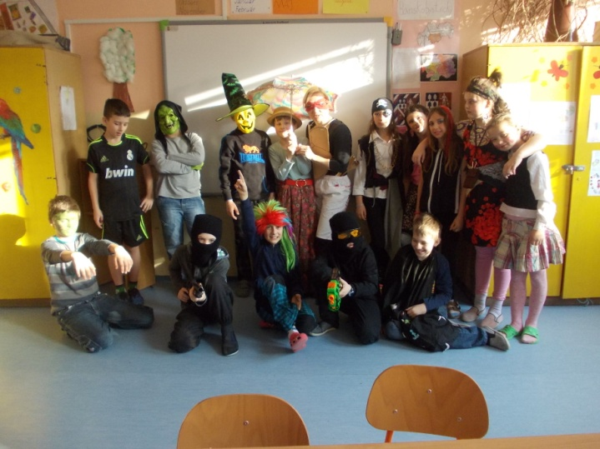
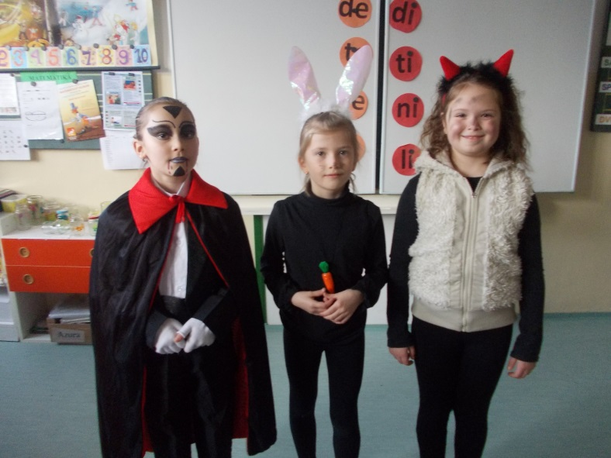
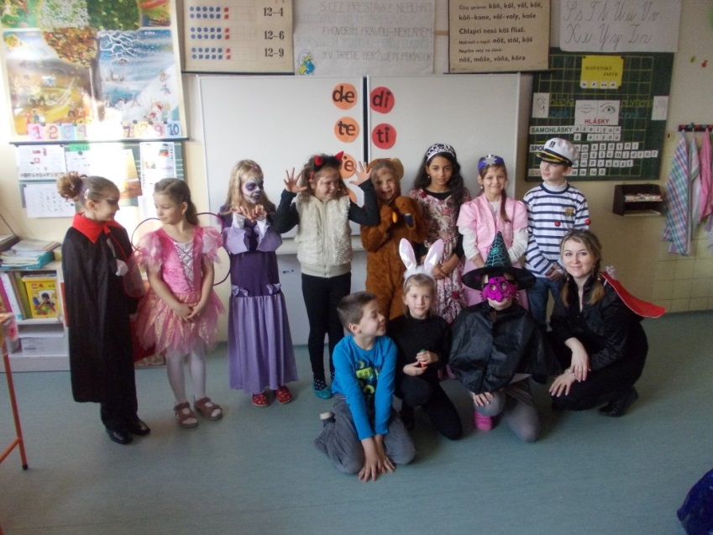
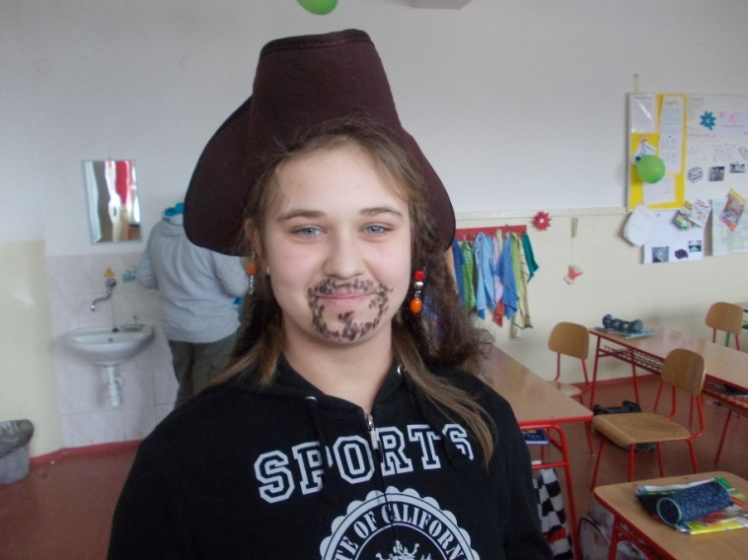
Organizujeme školské akcie
Halloween aj karneval

Slide 10
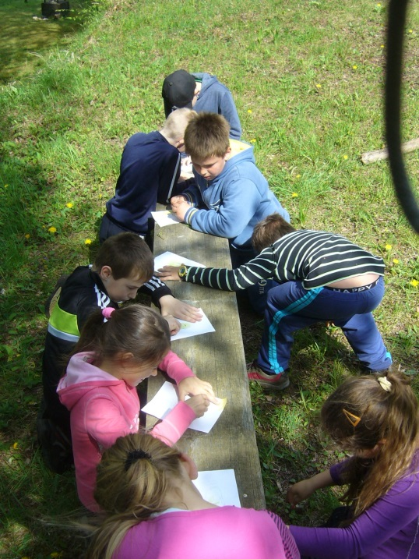
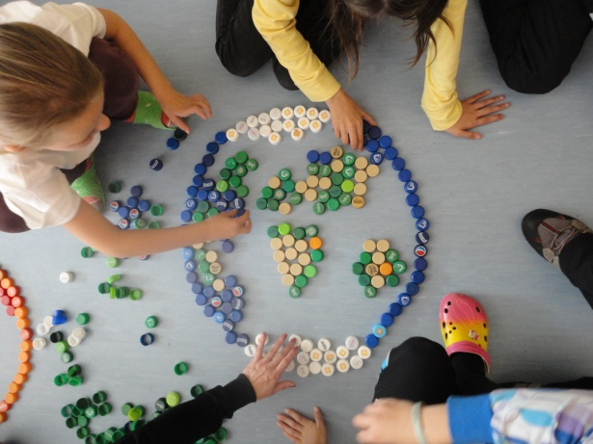
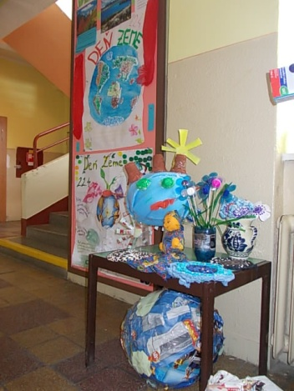
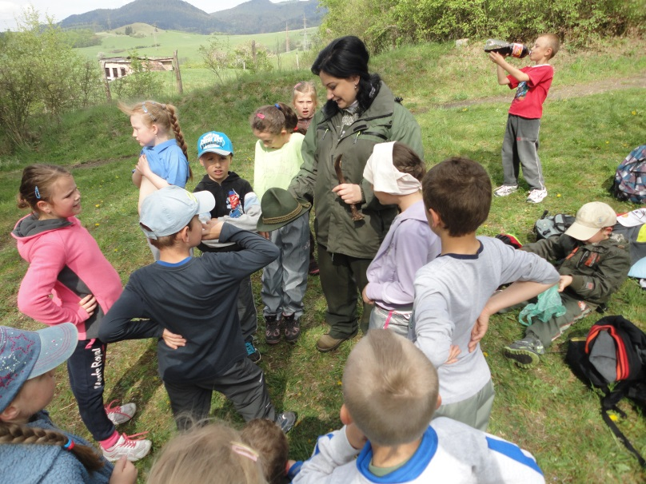
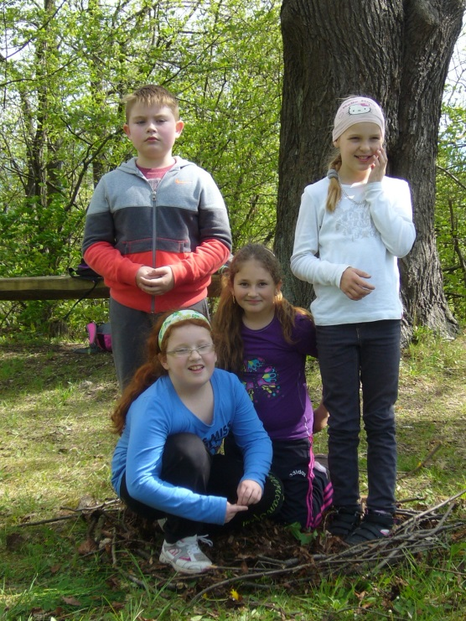
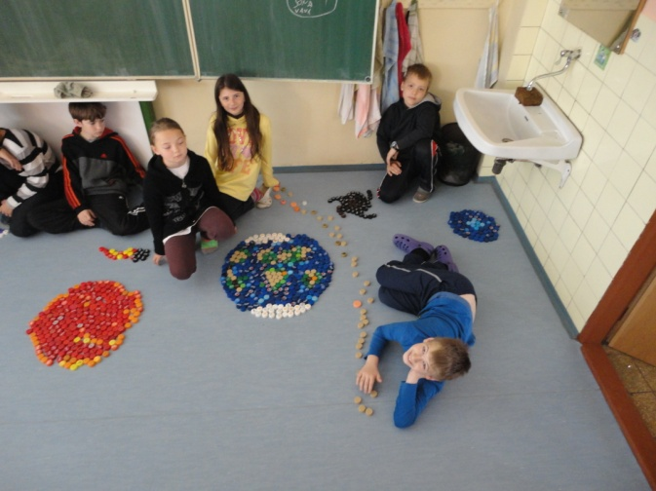
Organizujeme školské akcie
Deň Zeme

Slide 11
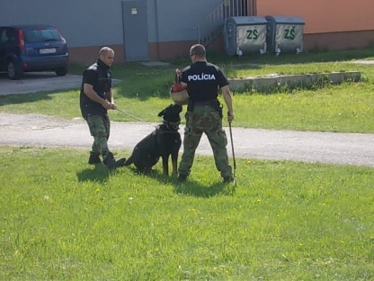
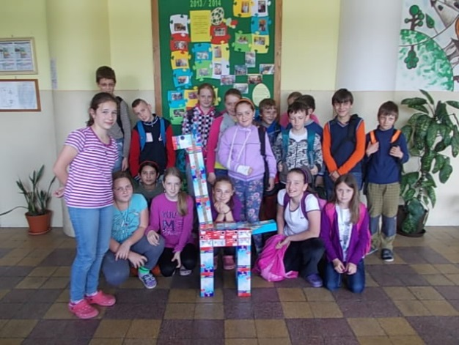
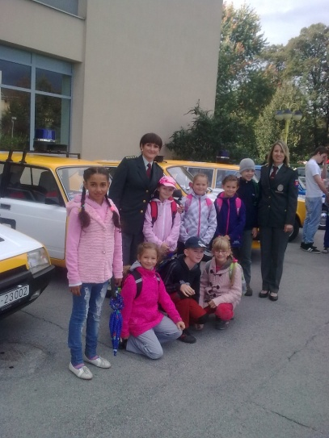
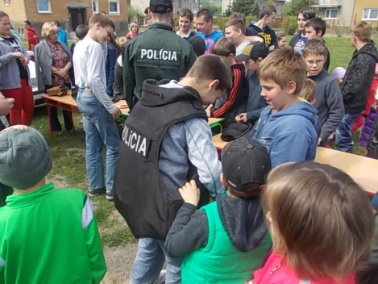
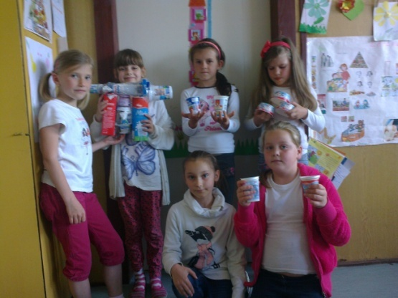
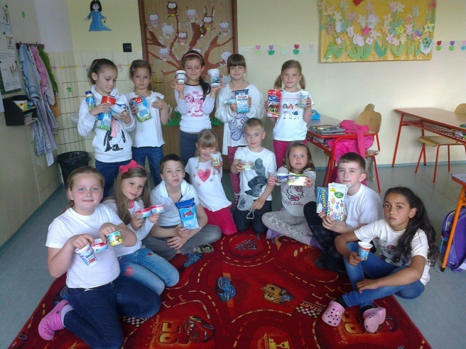
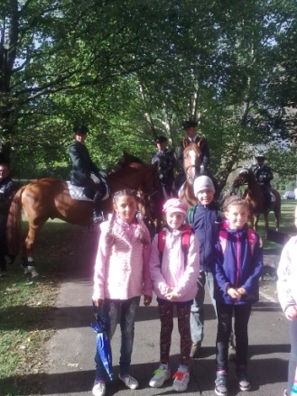
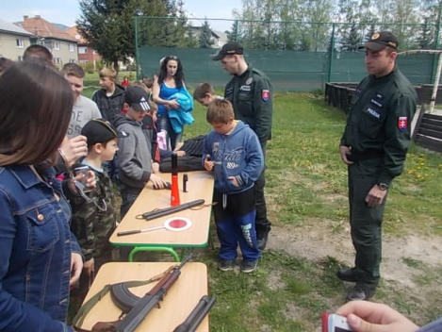
Organizujeme školské akcie
Zaujíma nás práca polície
Týždeň mlieka

Slide 12
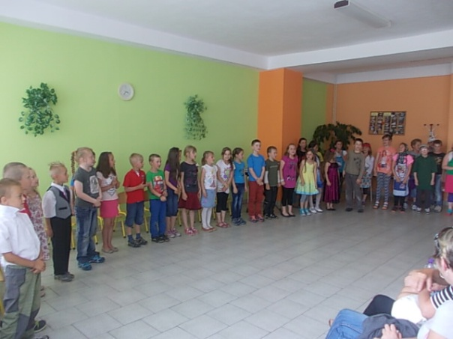
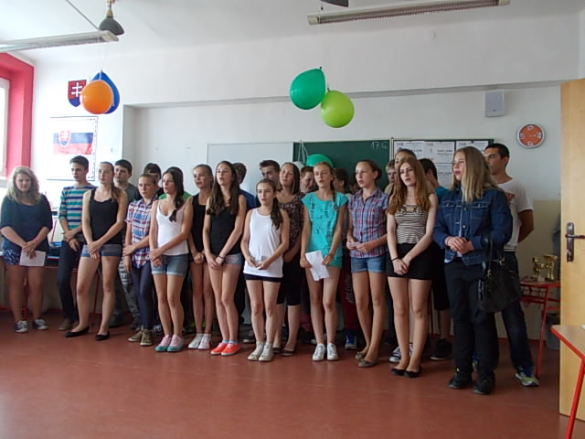
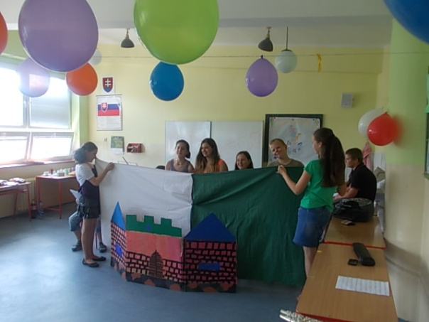
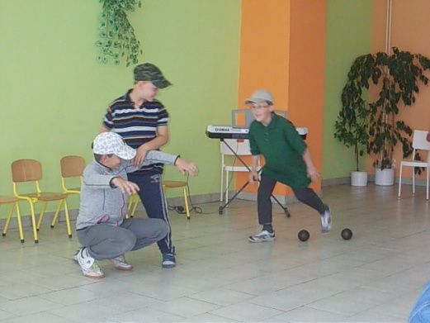
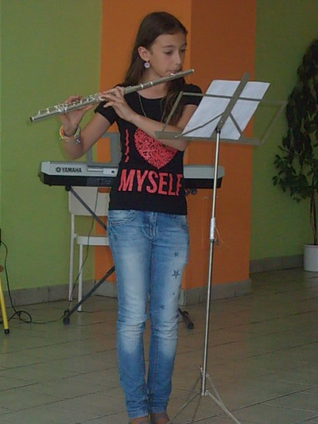
Organizujeme školské akcie
Triedne besiedky
Na konci školského roka sa radi pochválime tým,
čo sme sa za rok naučili.

Slide 13
Organizujeme školské akcie
Našou účasťou podporujeme
akcie v regióne.
27.Svetová zimná univerziáda v Osrblí

Slide 14
Pripravujeme programy
pre obyvateľov obce
Október – mesiac úcty k starším

Slide 15
Pripravujeme programy pre obyvateľov obce
Vianočná akadémia

Slide 16
Pripravujeme programy pre obyvateľov obce
Deň matiek

Slide 17
Pripravujeme programy pre obyvateľov obce
Dni obce Predajná
Zraz turistov

Slide 18
Pozývame umelecké telesá
rozprávkové predstavenia
Divadla Clipperton

Slide 19
Organizujeme besedy
o šikanovaní
o zdravej výžive
o financiách

Slide 20
Organizujeme besedy

Slide 21
Aplikujeme prierezové témy
Ochrana života a zdravia
Finančná
gramotnosť

Slide 22
Exkurzie ako forma vzdelávania
ŽP
Horehronie
Demänovská jaskyňa

Slide 23
Úspešne reprezentujeme...
v basketbale
vo volejbale
vo futbale
v cezpoľnom behu

Slide 24
Tvoríme na veľkú noc
výroba veľkonočných dekorácií
a veľkonočná tržnica v obci

Slide 25
Tvoríme na vianoce
vianočná tržnica
v obci
a naše výrobky

Slide 26
Vydávame školský časopis

Slide 27
Spolupracujeme s MŠ
Prváci a predškoláci si rozumejú.

Slide 28
materská škola je našou súčasťou
2 triedy, 40 detí
a jej rozšírené priestory
Smolová R.
ZRŠ
2 spálne
triedy ako herne
šatne

Slide 29
Ponúkame prácu v krúžkoch
v športovo-turistickom
v stolno-tenisovom
v tenisovom
v krúžku šikovných rúk
vo volejbalovom
vo futbalovom
vo florbalovom
v krúžku hravej angličtiny

Slide 30
Spolupracujeme so ZUŠ Valaská
Mgr. Škrváňová
riaditeľka ZUŠ
hudobný odbor
výtvarný odbor

Slide 31
Kultúrne a chutne
sa stravujeme
Bc. Babková
vedúca ŠJ

Slide 32
Viete, že škola v roku 2013
Oslávila 50 rokov svojej existencie?

Slide 33
Dozviete sa o nás
z našej web stránky
www.zspredajna.edupage.org
z rubriky v miestnych novinách
Predajnianske zvesti
Poteší nás vaša návšteva u nás ☺

